Slide 1
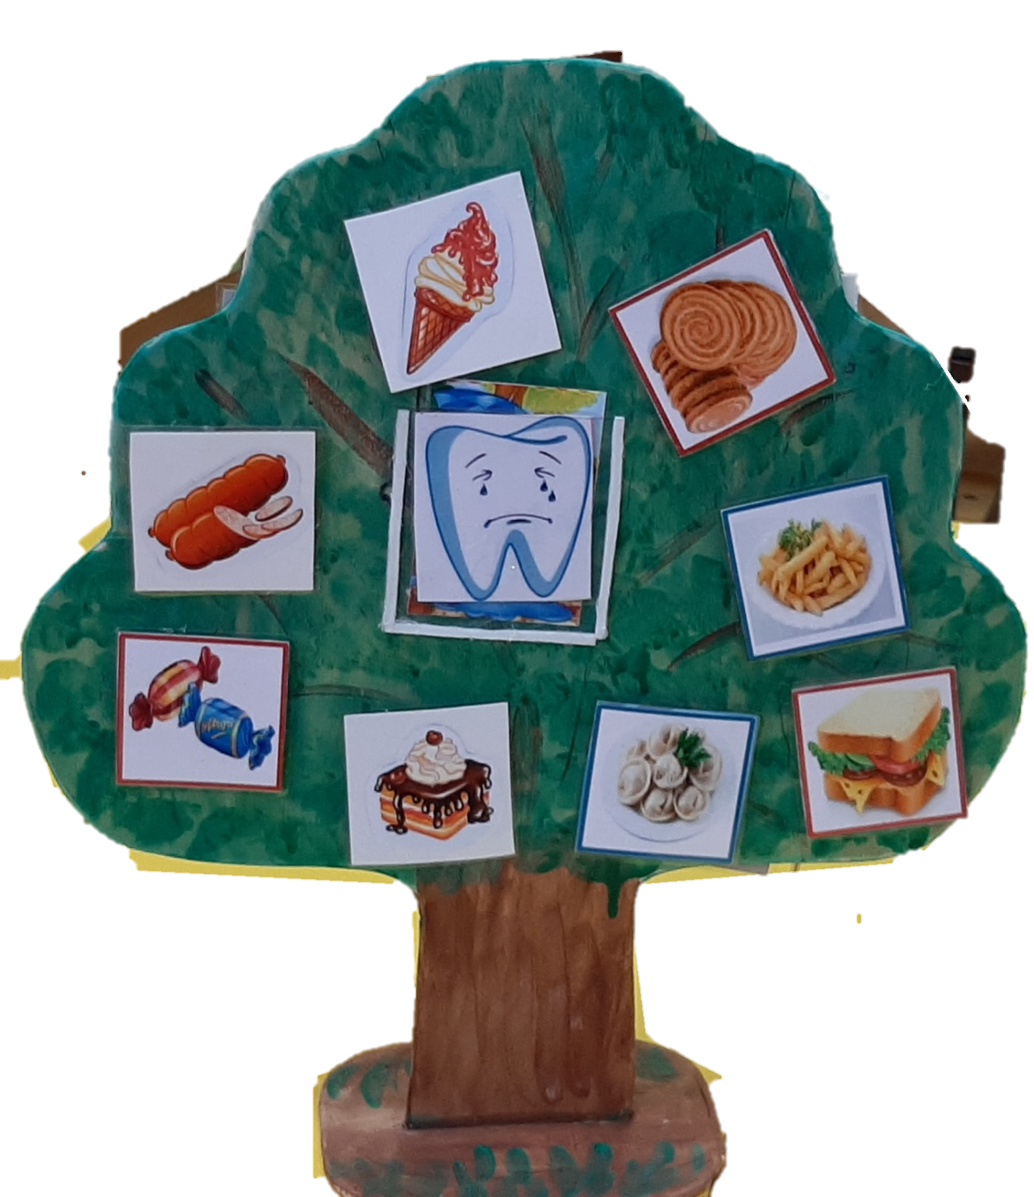
Муниципальное бюджетное дошкольное образовательное учреждение
«Детский сад № 269»
Пособие по ЗОЖ
«Дерево здоровья»
Разработчики:
Тимошкова С.В.
Терехина С.В.

Slide 2
Актуальность
Одним из важнейших условий воспитания здорового поколения является культура здоровья человека, привитая с детства. Основы здорового образа жизни у детей дошкольного возраста определяются наличием знаний и представлений об элементах здорового образа жизни (соблюдение режима, гигиенических процедур, двигательной активности), и умением реализовывать их в поведении и деятельности доступными для ребенка способами (чистить зубы, мыть руки, делать зарядку)

Slide 3
Цель и задачи
Цель: использование развивающего игрового пособия как средства формирования у детей знаний о ЗОЖ.
Задачи:
Формировать первичные представления о ЗОЖ;
Развивать быстроту мышления, внимание, память, речь; активизировать и обогащать словарь детей;
Воспитывать умение работать в паре.

Slide 4
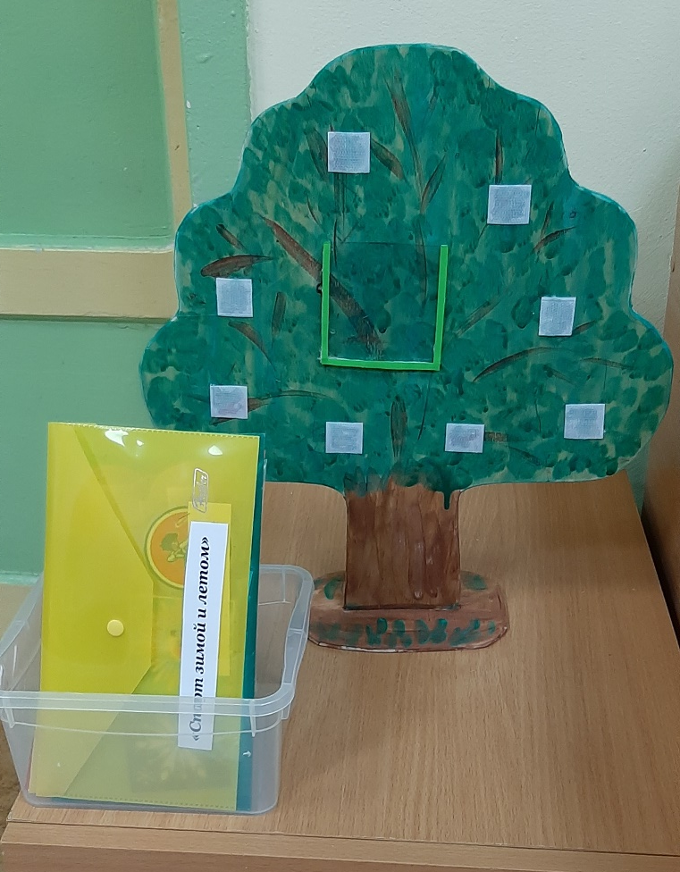
Описание пособия
Пособие изготовлено в виде дерева. В середине кроны с двух сторон расположены кармашки, вокруг них липучки для картинок. К дереву прилагается контейнер с игровым материалом. Игровой материал разложен в конверты. Пособие представлено следующими играми: «Полезно-вредно», «Дружим с Мойдодыром», «Опасные предметы», «Алгоритм одевания».

Slide 5
Игровое пособие предназначено для детей среднего и старшего дошкольного возраста.
Пособие можно использовать для организации самостоятельной деятельности детей и совместной деятельности детей и взрослого. Дидактическое пособие имеет возможность изменять дидактический материал, в зависимости от образовательной задачи и вариативностью – наличием разных сменяемых картинок.

Slide 6
Ожидаемые конечные результаты
реализации пособия
Обогащение среды детского сада игровым пособием, для использования его как средства развития знаний у детей по здоровому образу жизни, формирование навыков самостоятельной работы с пособием, а также навыка коллективной деятельности, развитие речи детей (объяснять свой выбор).

Slide 7
Цель: формировать знания о вредной и полезной пищи для зубов.
«Полезно-вредно»

Slide 8
Ход игры: На одной стороне дерева в кармашек вставляется картинка с изображение веселого зубика и к нему подобрать картинки с полезными продуктами для зубов. На другой стороне в кармашек вставляется картинка с изображением грустного зубика и соответственно, подобрать картинки с изображением вредных продуктов. Играть могут два ребенка. Один подбирает картинки с полезными продуктами, другой – картинки с вредными продуктами.

Slide 9
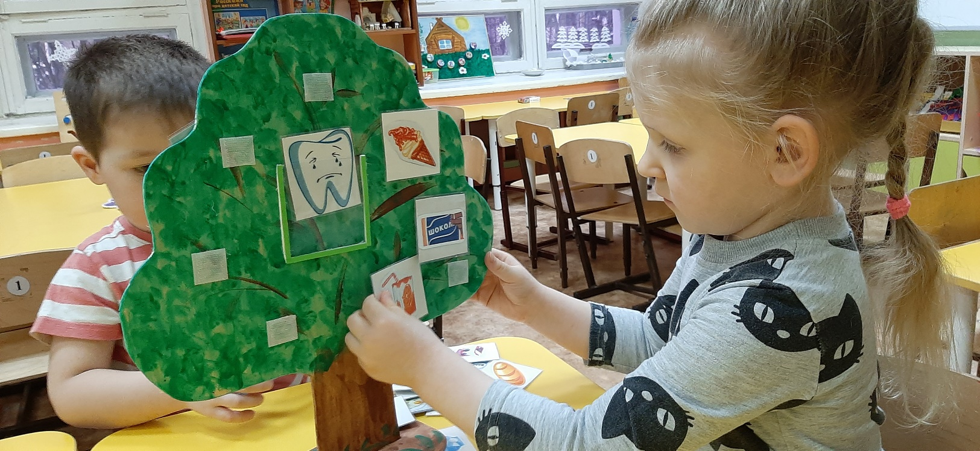
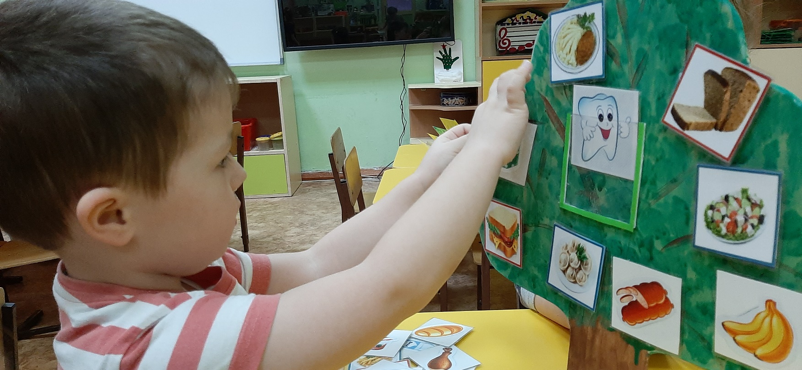

Slide 10
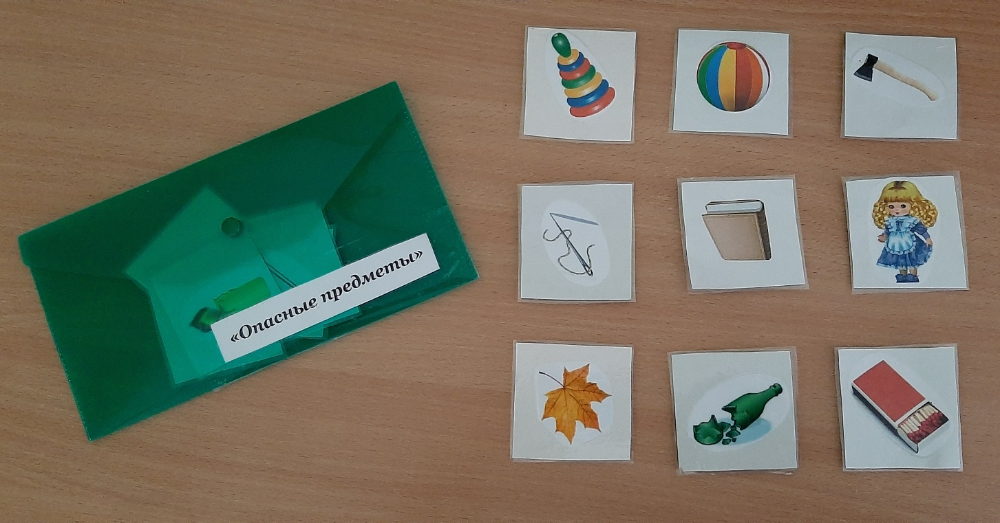
«Опасные предметы»
Цель: формировать знания об опасных предметах для здоровья; правильном их применении; развивать речь детей.
Ход игры: Нужно из всех картинок выбрать только те, на которых изображены предметы опасные для жизни, рассказать почему они опасны.

Slide 11
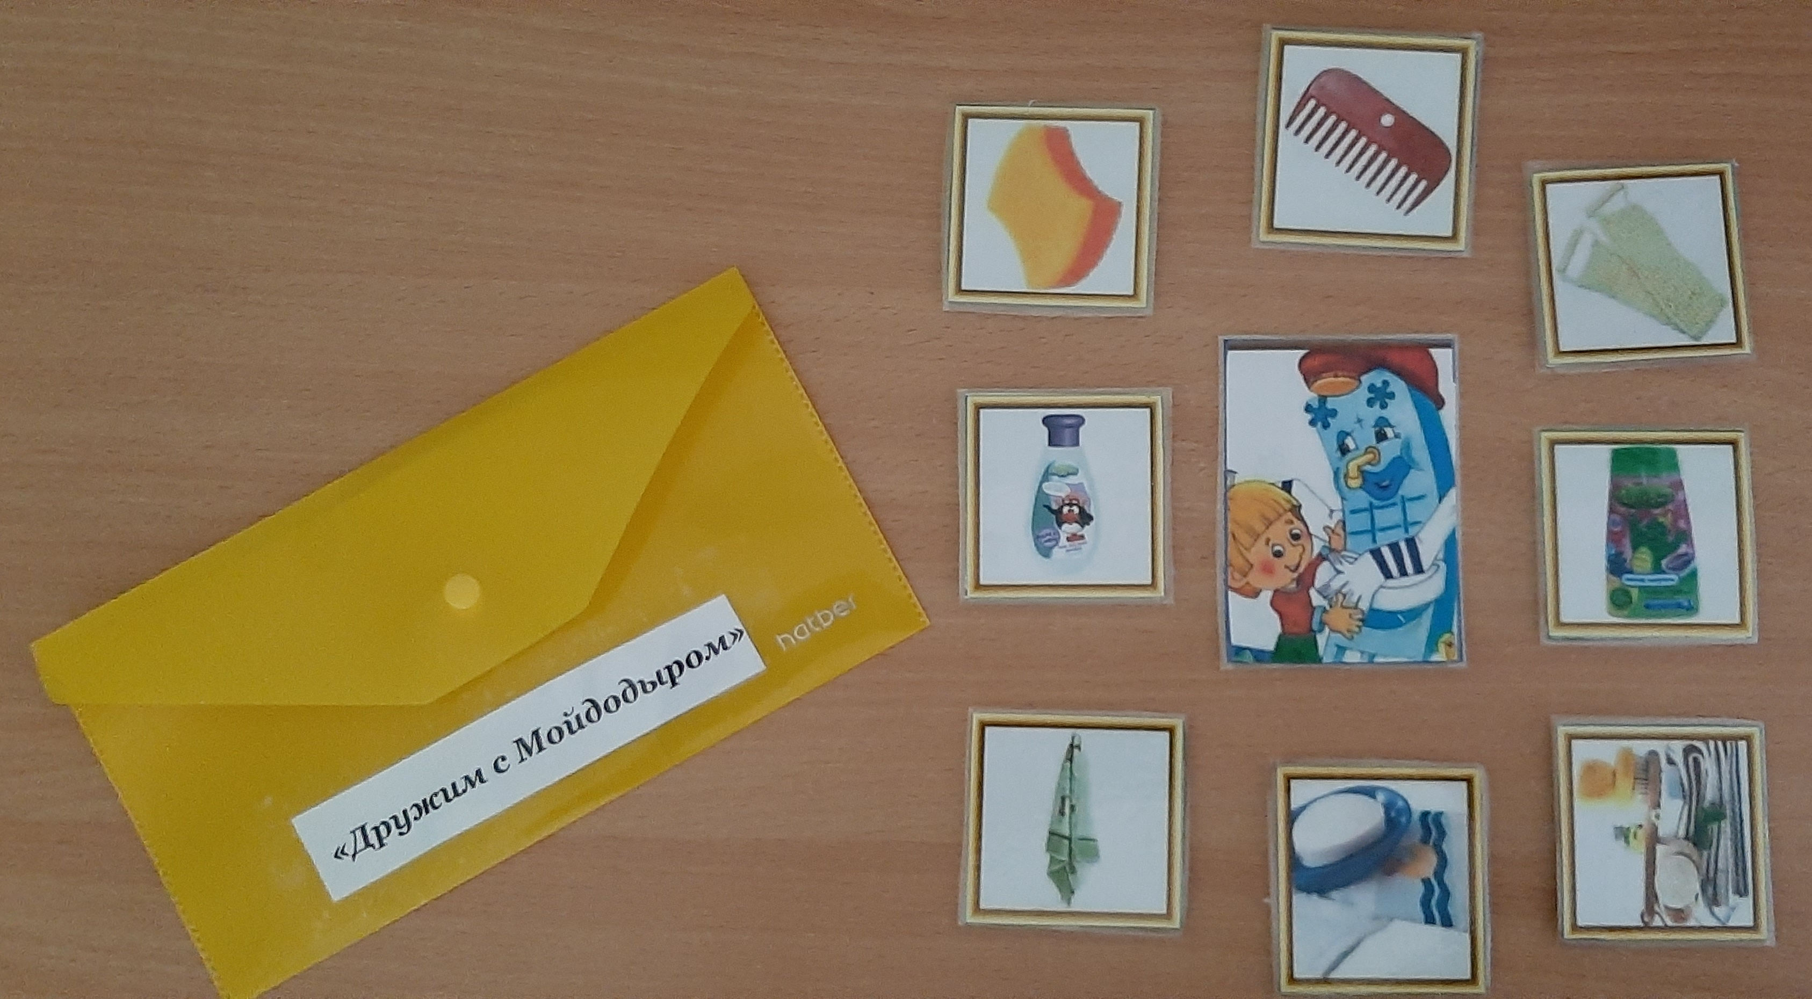
«Дружим с Мойдодыром»
Цель: формировать привычку у детей заботиться о своем теле; развивать объяснительную речь.
Ход игры: Детям предлагаются картинки, нужно из них выбрать те, на которых изображены предметы, которые помогают с заботиться о своем теле. Дети должны объяснить свой выбор

Slide 12
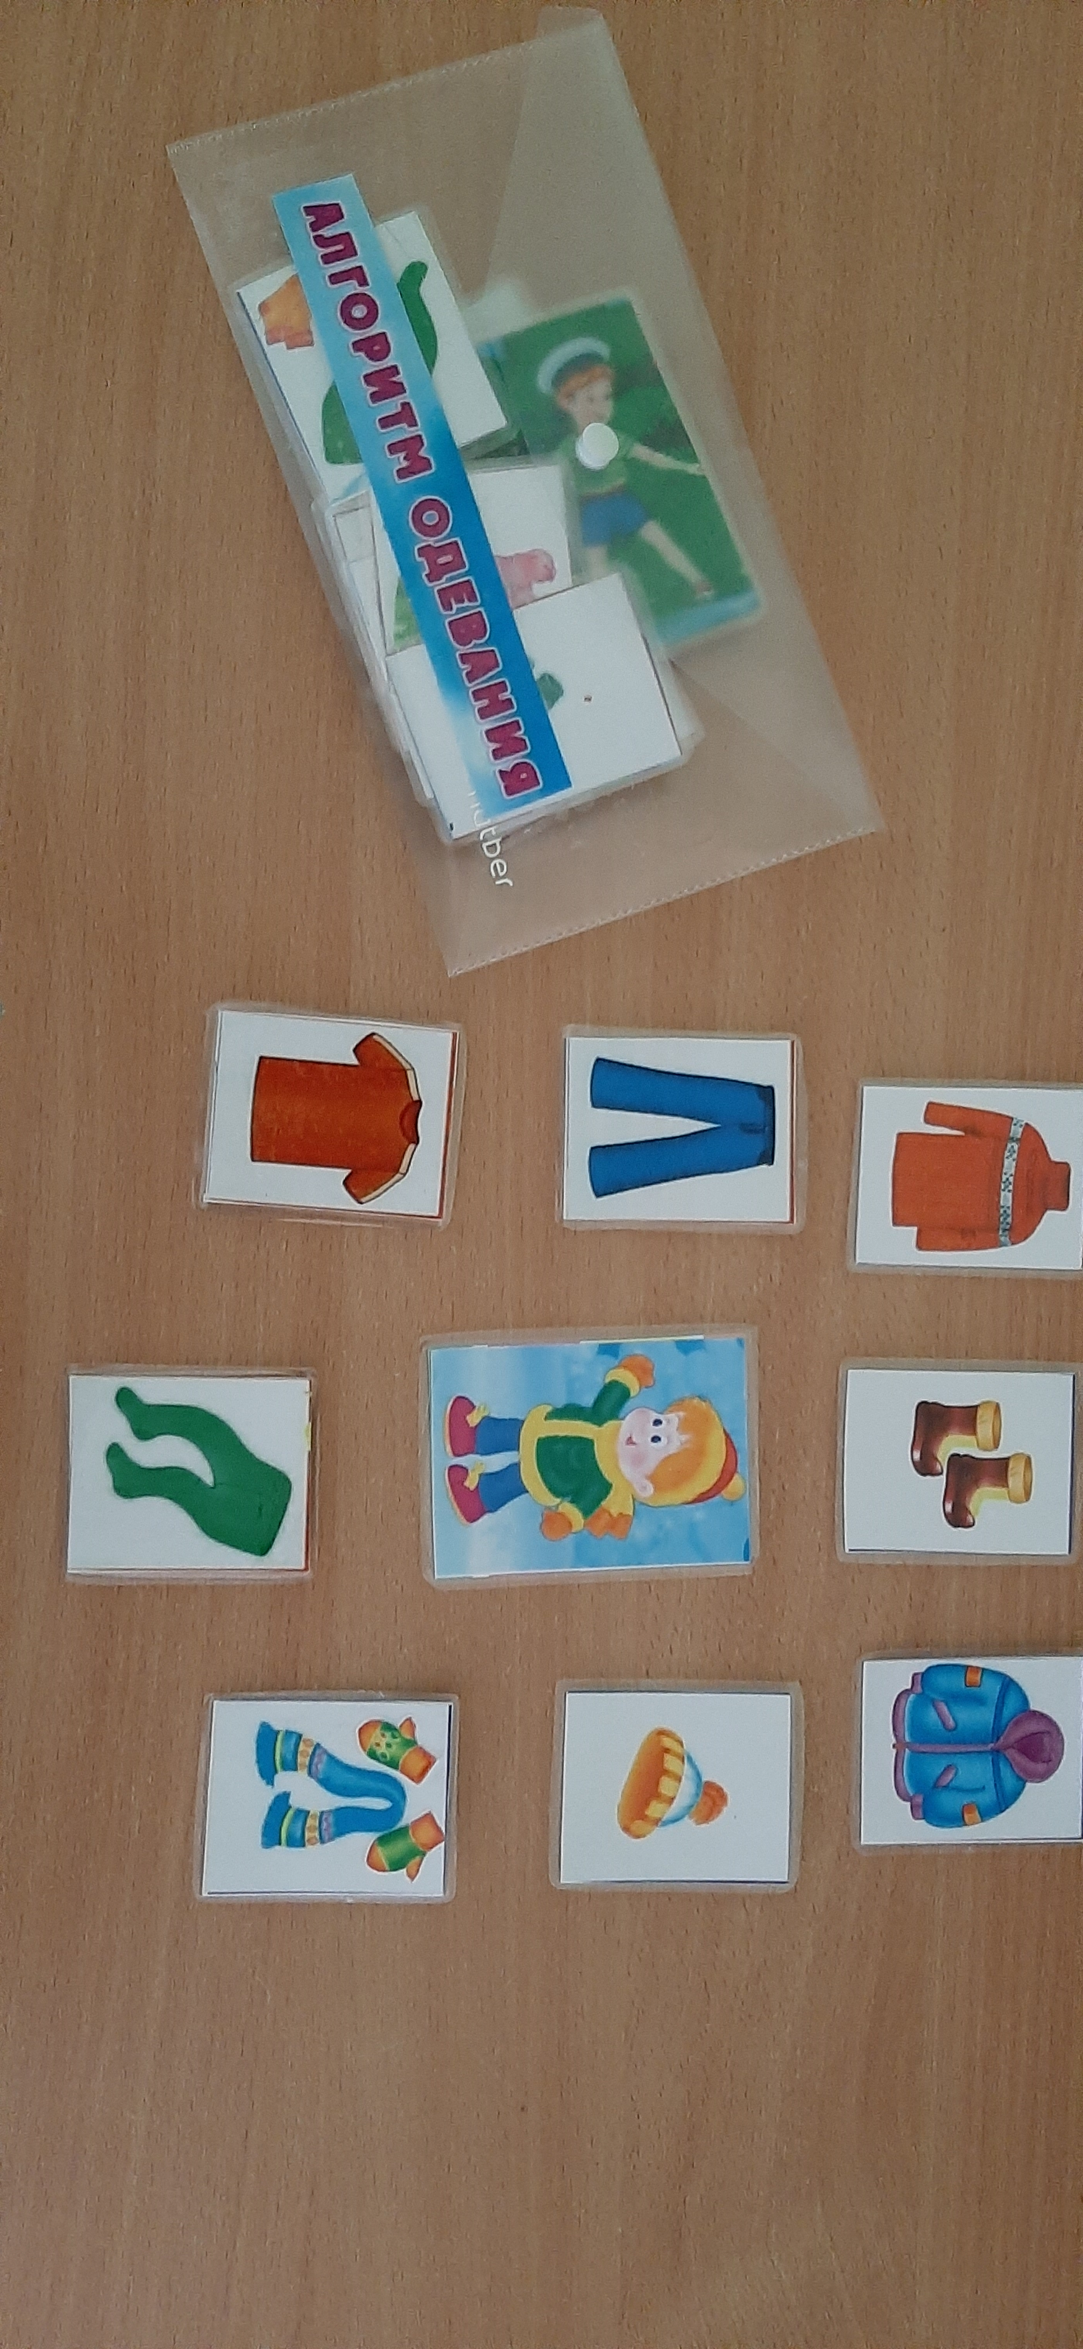
Алгоритмы одевания
Цель: Закреплять у детей алгоритм одевания на прогулку в разное время года, название одежды; умение рассказывать о своих действиях.

Slide 13
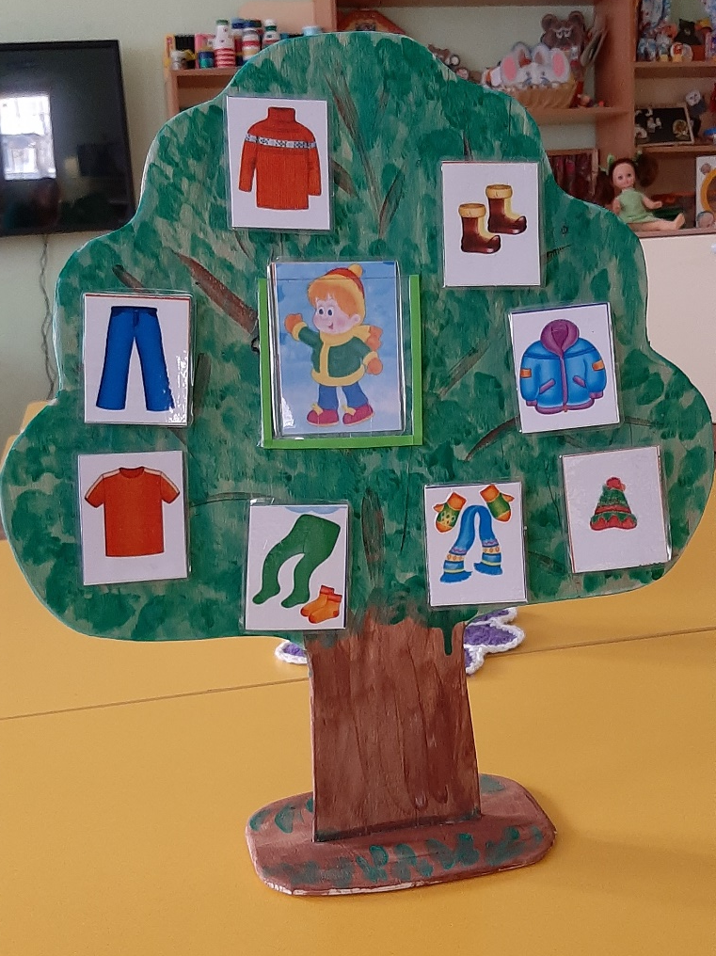
Ход игры: Перед детьми картинки с изображением одежды, в кармашек ставится картинка с ребенком, одетым в разное время года (лето, зима, осень и весна).
1 вариант. Дети должны выбрать картинки с изображением одежды для определенного сезона. Объяснить свой выбор.
2 вариант. Выбрать картинки с одеждой и выложить их в последовательности одевания. Играть могут два ребенка, с одной стороны дерева одно время года, с обратной – другое время года.

Slide 14
Дидактическое пособие окажет помощь в обучении детей среднего и старшего дошкольного возраста по всем темам образовательной программы, так как можно менять материал в зависимости от тем. Оно поможет поддержать детскую инициативу в дидактических играх, развить познавательный интерес ребенка, закрепить знания об окружающем мире, активизировать и обогатить словарный запас детей.

